Slide 1
ГДЕ
ЛОГИКА?

Slide 2
1 раунд
Найди общее

Slide 3
ГДЕ ЛОГИКА?

Slide 4
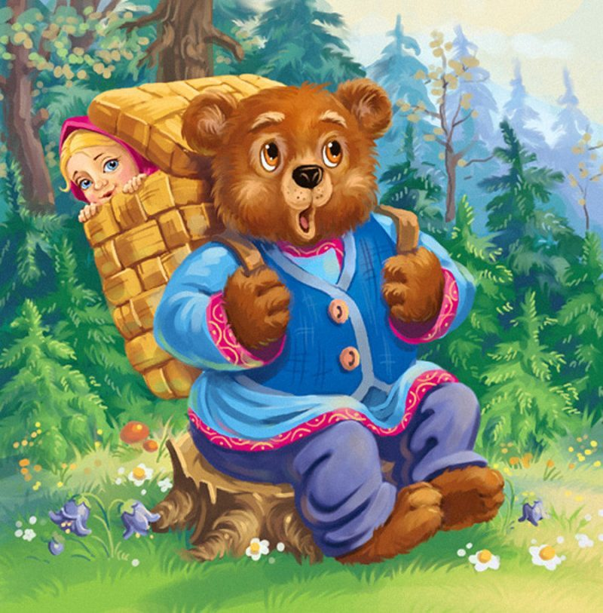
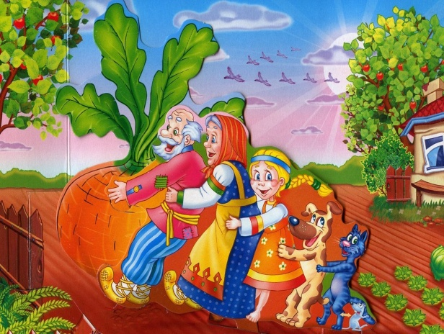
ГДЕ ЛОГИКА?

Slide 5
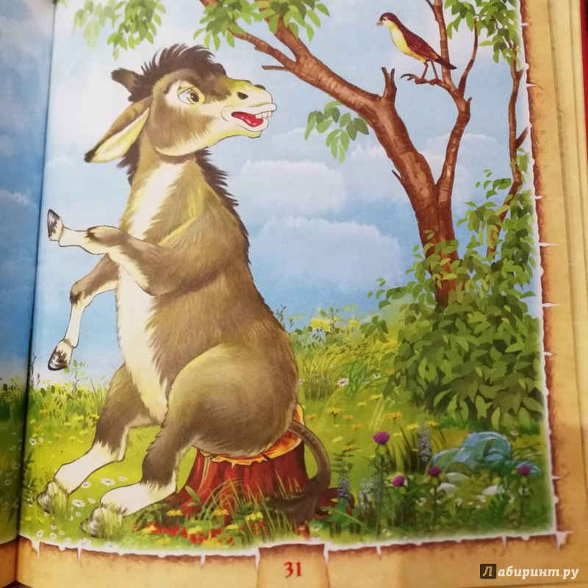
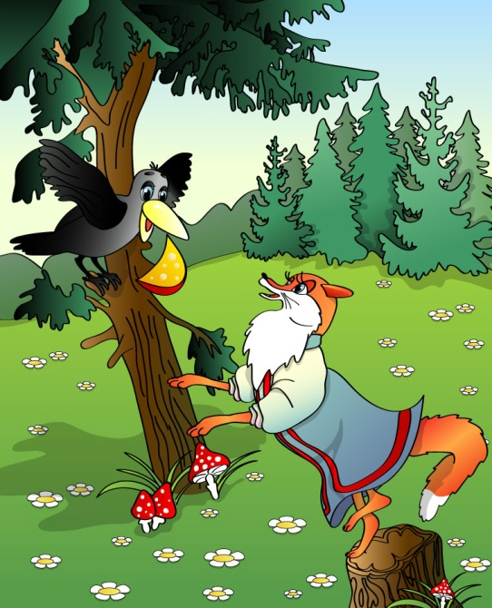
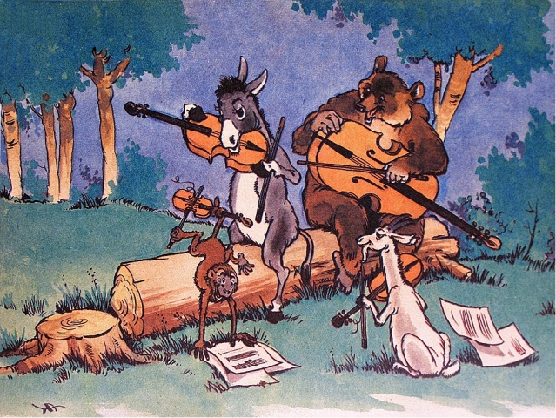
ГДЕ ЛОГИКА?

Slide 6
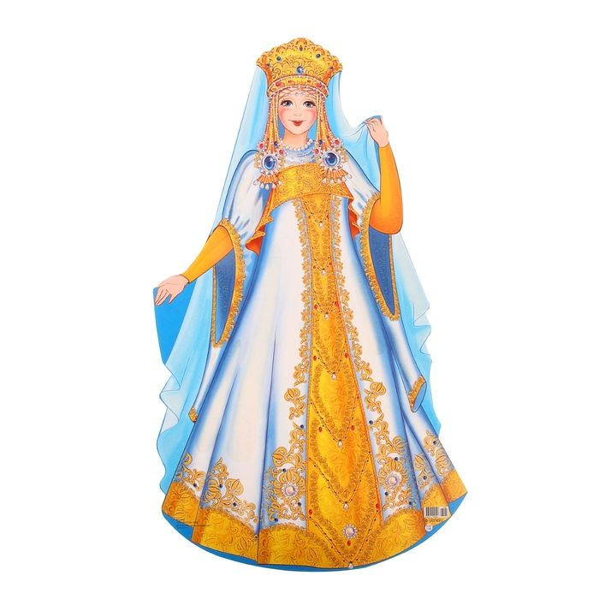
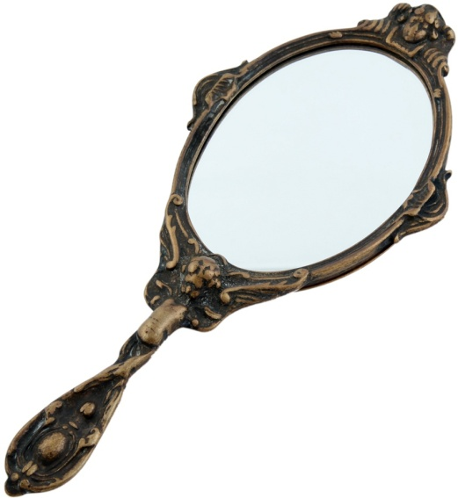
ГДЕ ЛОГИКА?

Slide 7
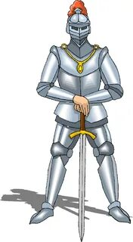
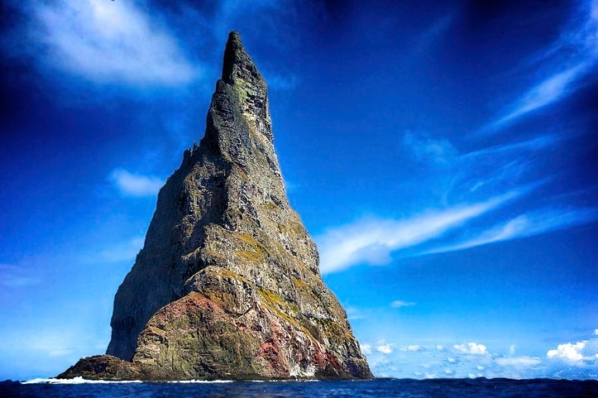
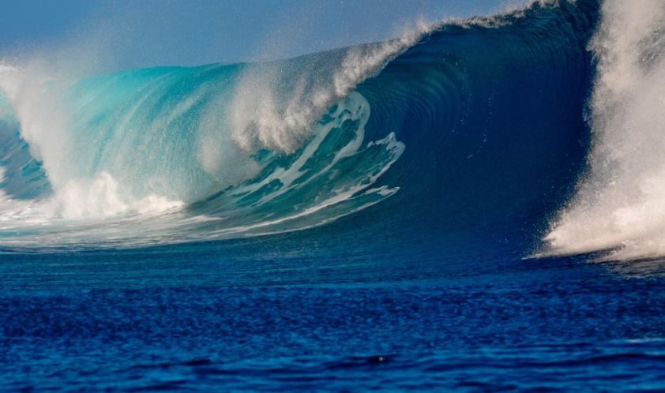
ГДЕ ЛОГИКА?

Slide 8
2 раунд
Формула всего

Slide 9
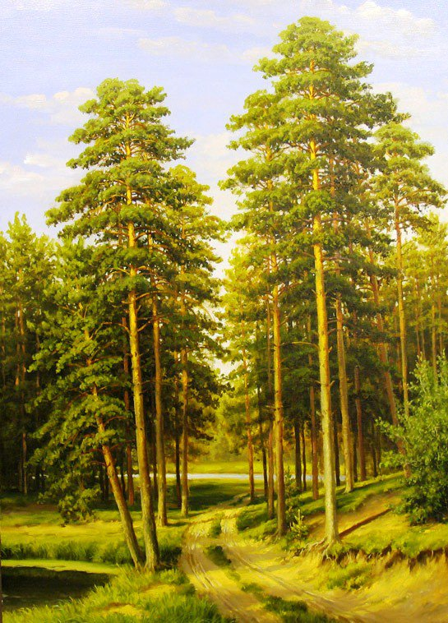
ГДЕ ЛОГИКА?

Slide 10
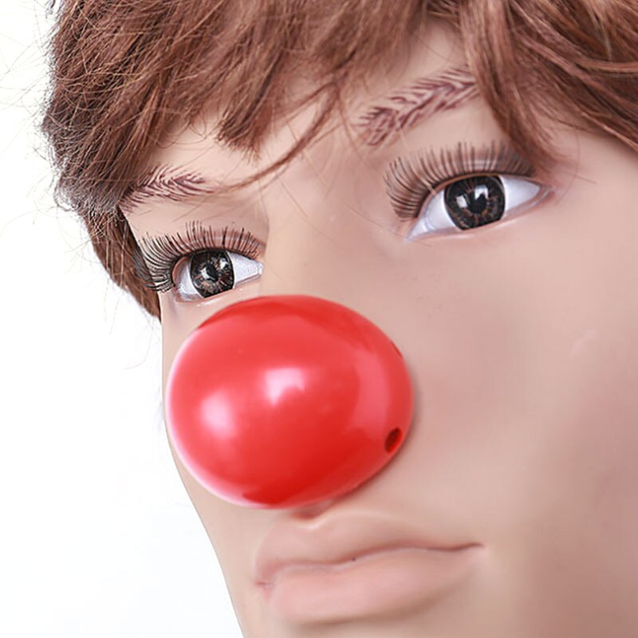
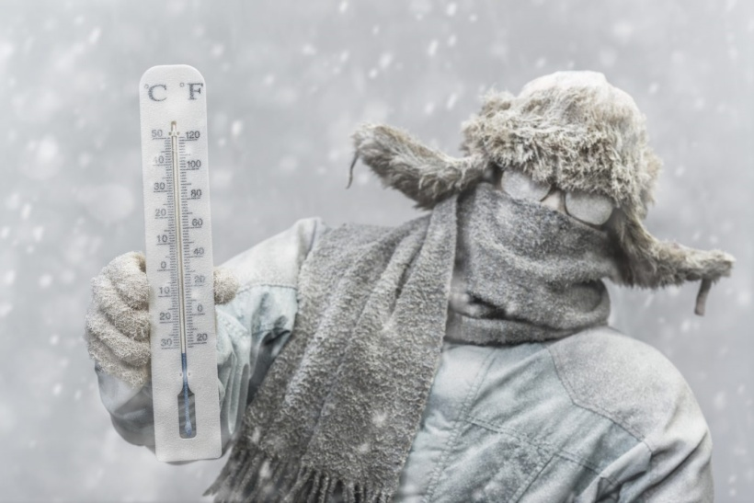
ГДЕ ЛОГИКА?

Slide 11
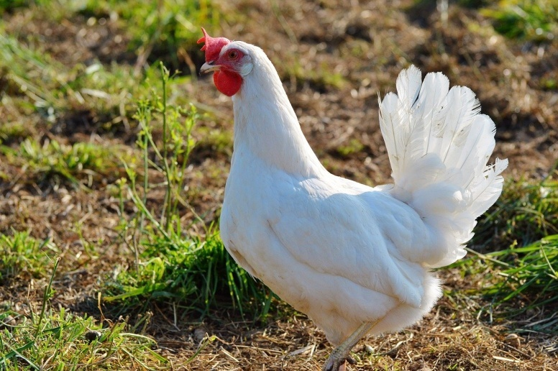
ГДЕ ЛОГИКА?

Slide 12
ГДЕ ЛОГИКА?

Slide 13
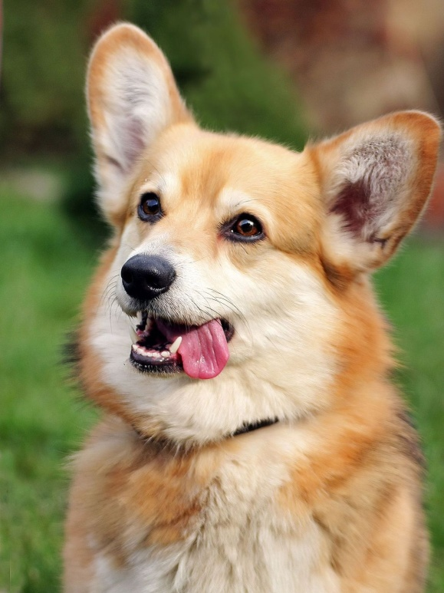
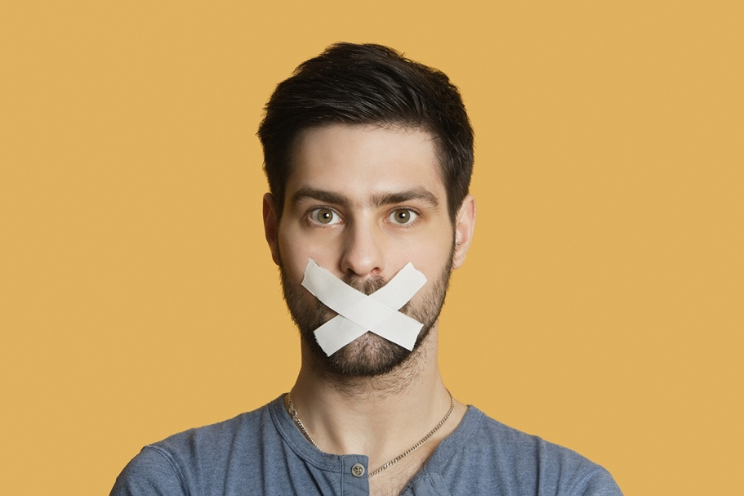
ГДЕ ЛОГИКА?

Slide 14
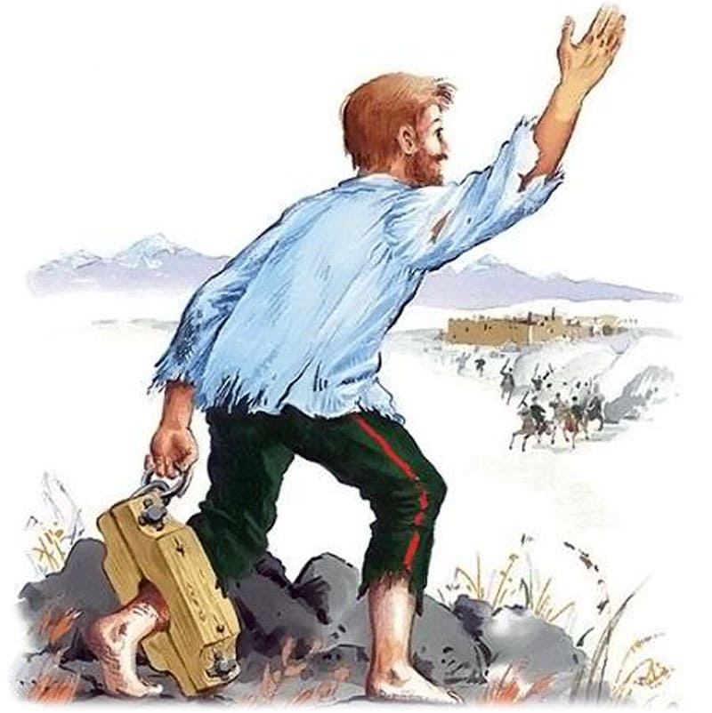
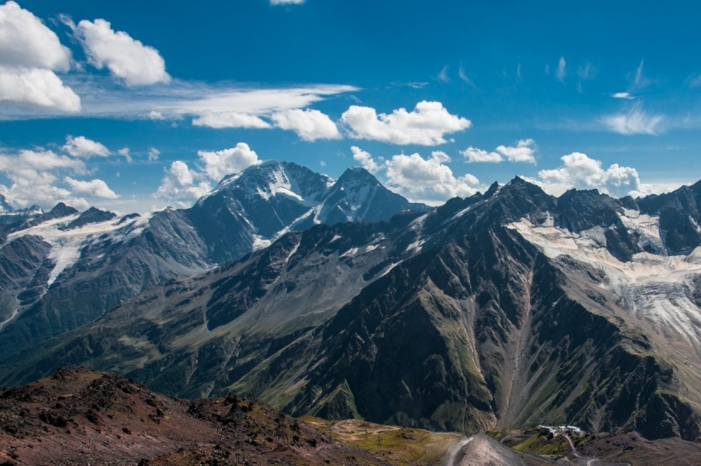
ГДЕ ЛОГИКА?

Slide 15
ГДЕ ЛОГИКА?

Slide 16
3 раунд
Классика жанра

Slide 17
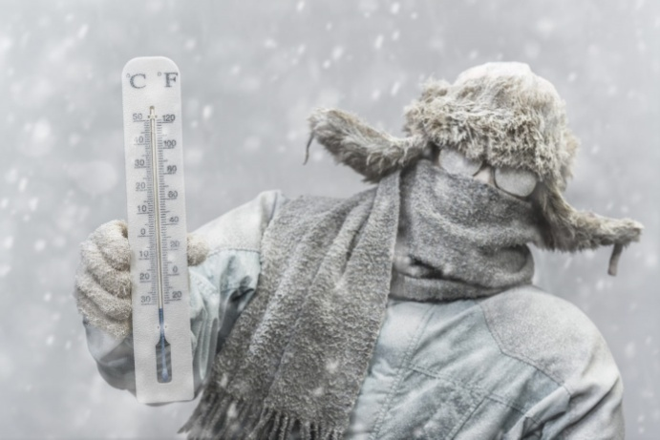
ГДЕ ЛОГИКА?

Slide 18
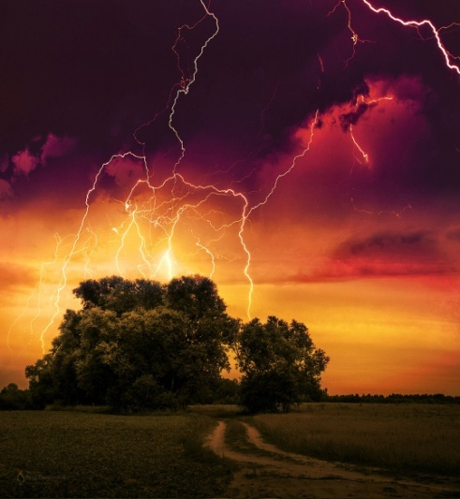
ГДЕ ЛОГИКА?

Slide 19
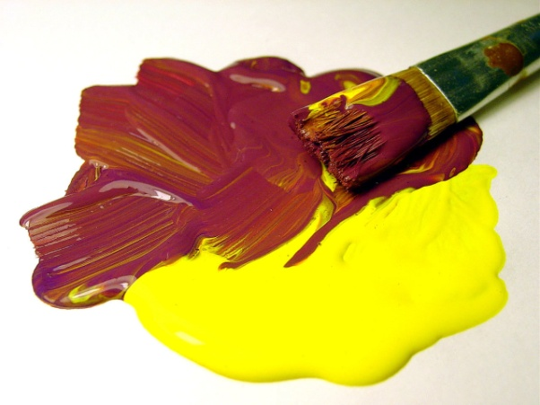
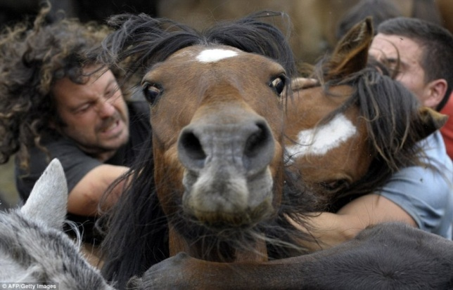
ГДЕ ЛОГИКА?

Slide 20
4 раунд
Фразеологизмы

Slide 21
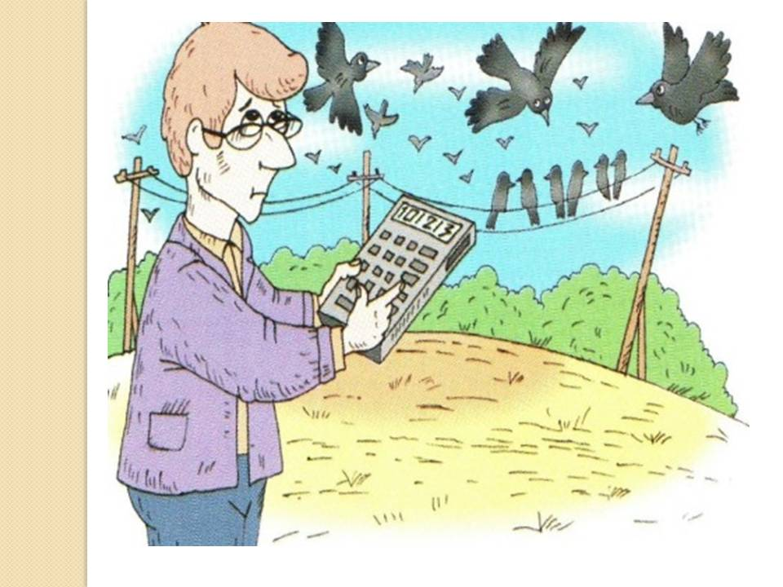
ГДЕ ЛОГИКА?

Slide 22
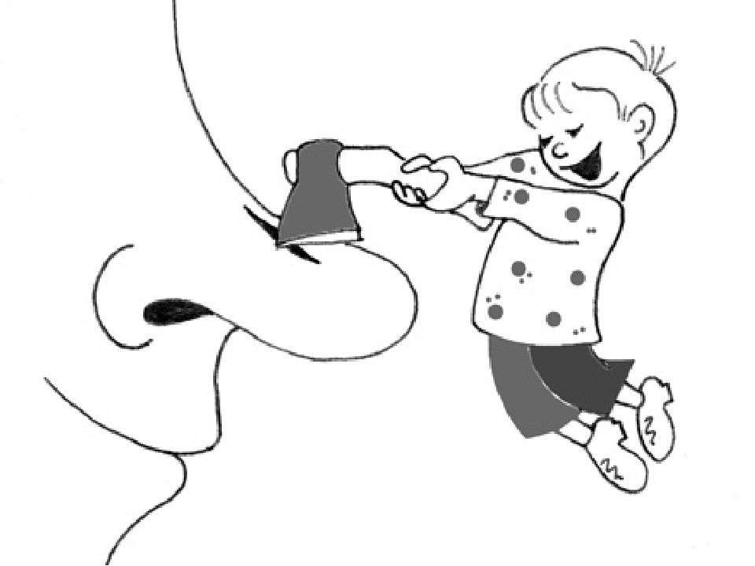
ГДЕ ЛОГИКА?

Slide 23
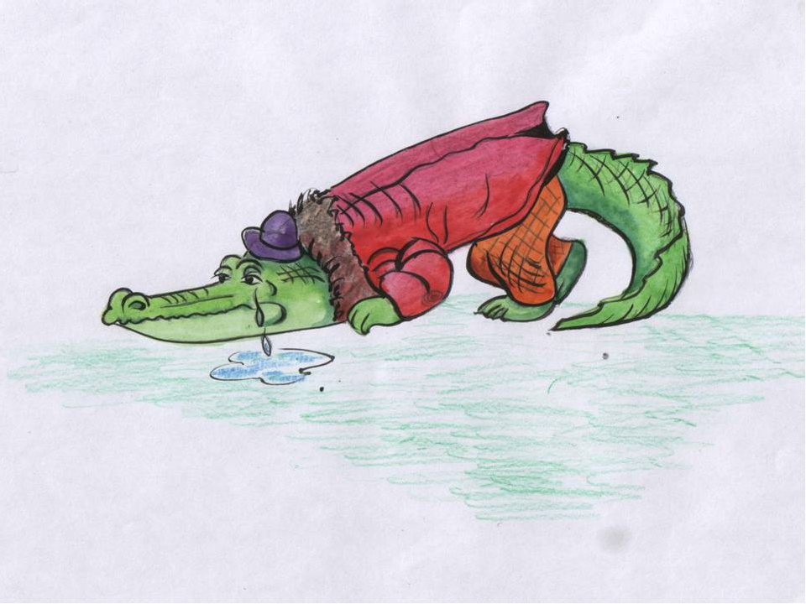
ГДЕ ЛОГИКА?

Slide 24
ГДЕ ЛОГИКА?

Slide 25
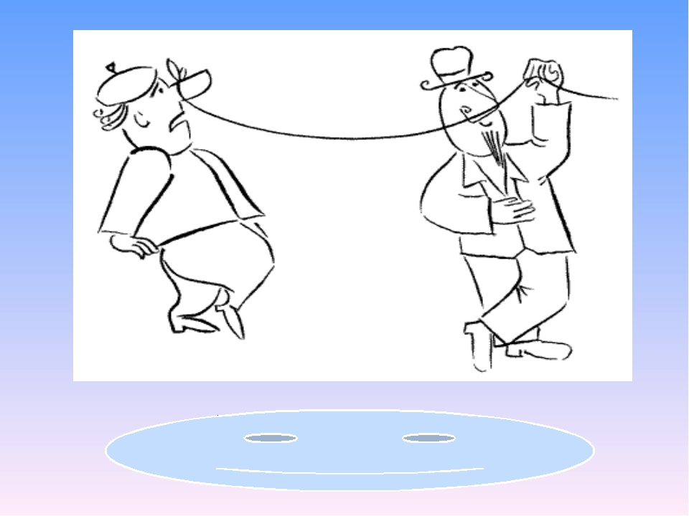
ГДЕ ЛОГИКА?

Slide 26
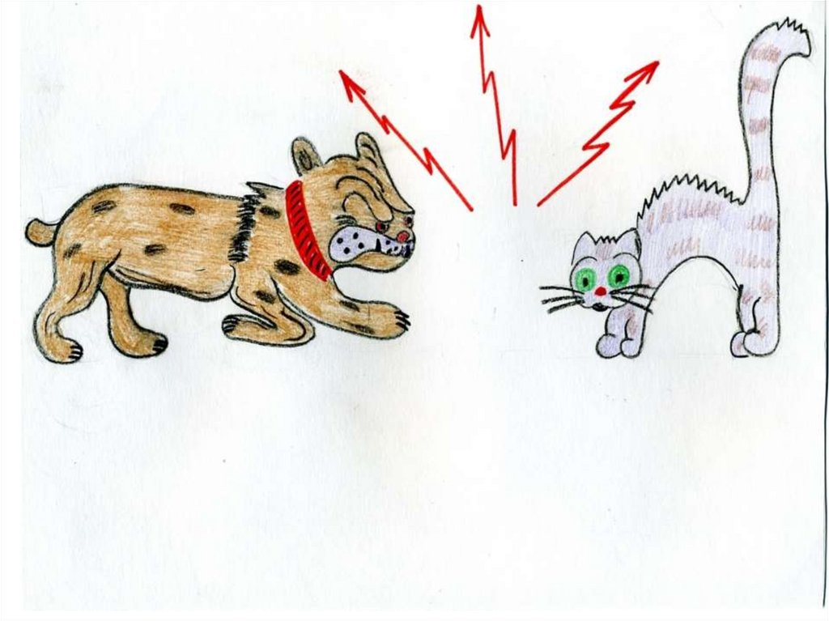
ГДЕ ЛОГИКА?

Slide 27
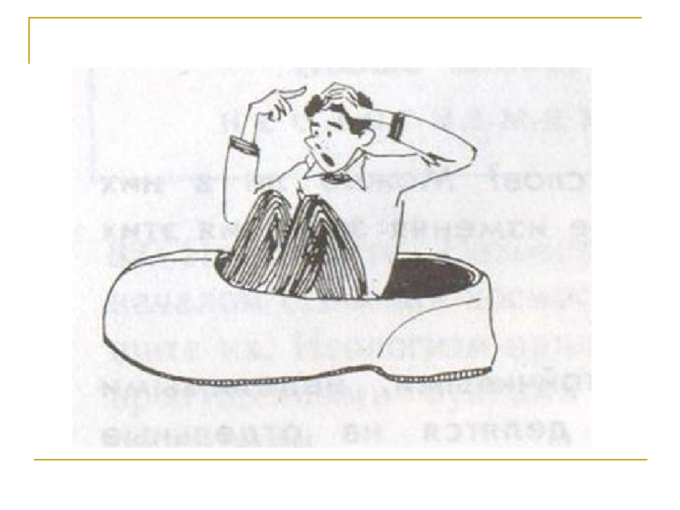
ГДЕ ЛОГИКА?

Slide 28
5 раунд
Суперблиц

Slide 29
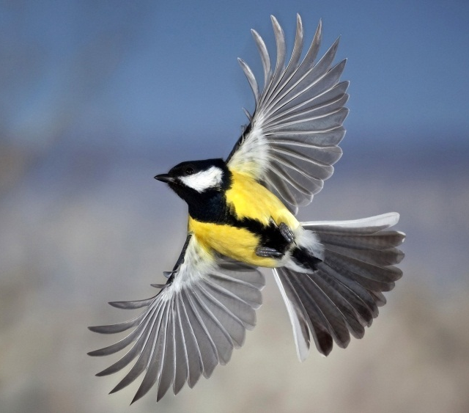
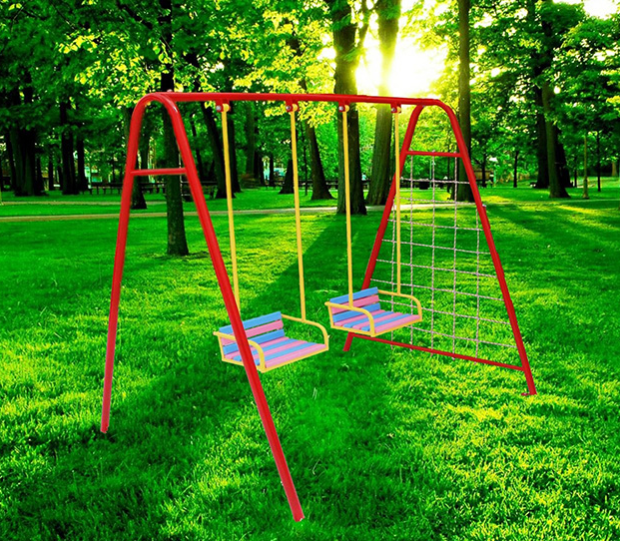
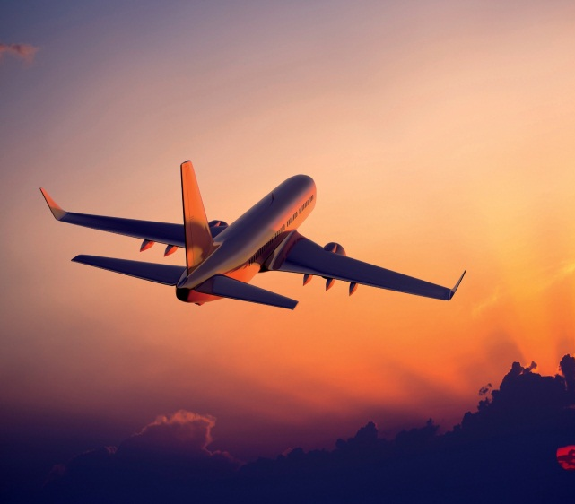
ГДЕ ЛОГИКА?

Slide 30
ГДЕ ЛОГИКА?
Ответ:
«Крылатые качели»

Slide 31
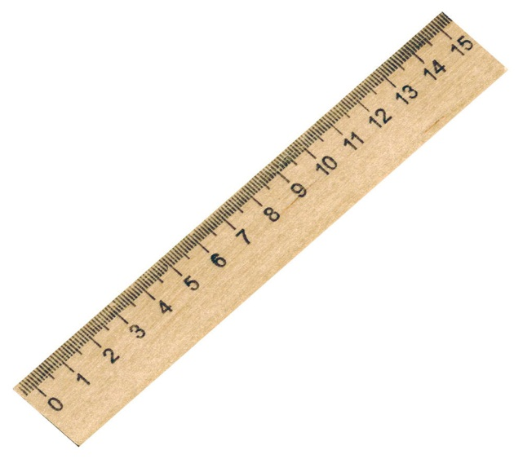
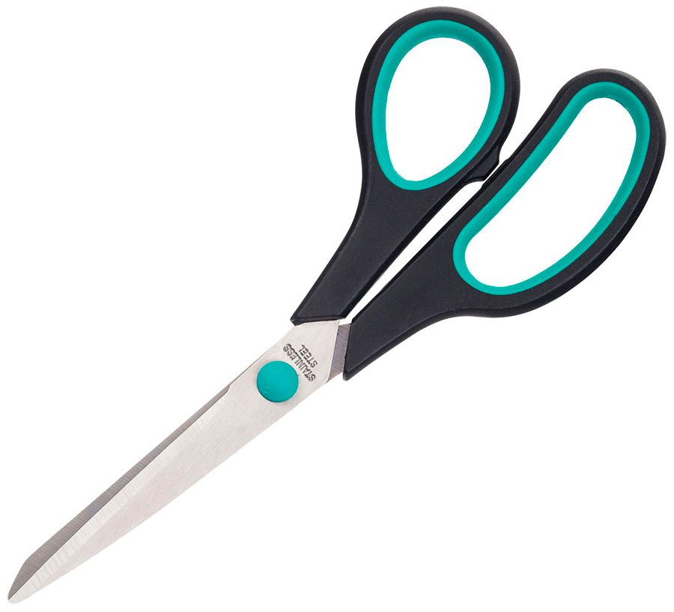
ГДЕ ЛОГИКА?

Slide 32
ГДЕ ЛОГИКА?
Ответ:
«Семь раз отмерь, один раз отрежь»

Slide 33
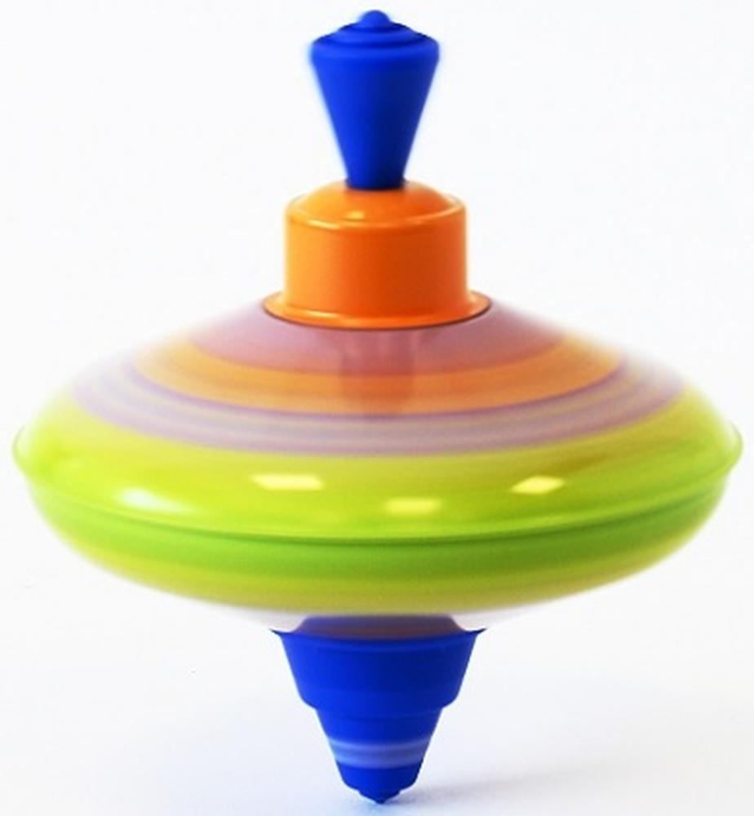
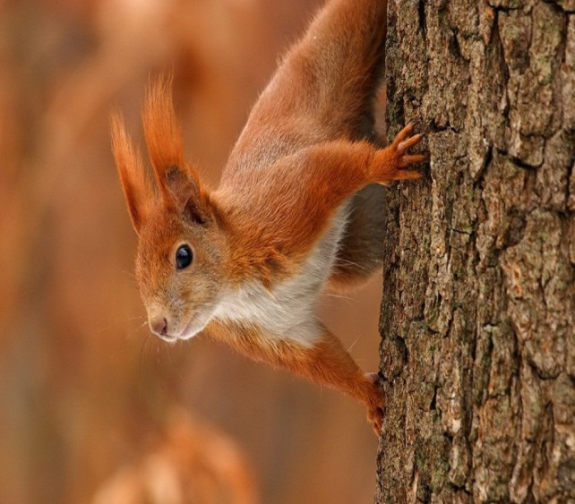
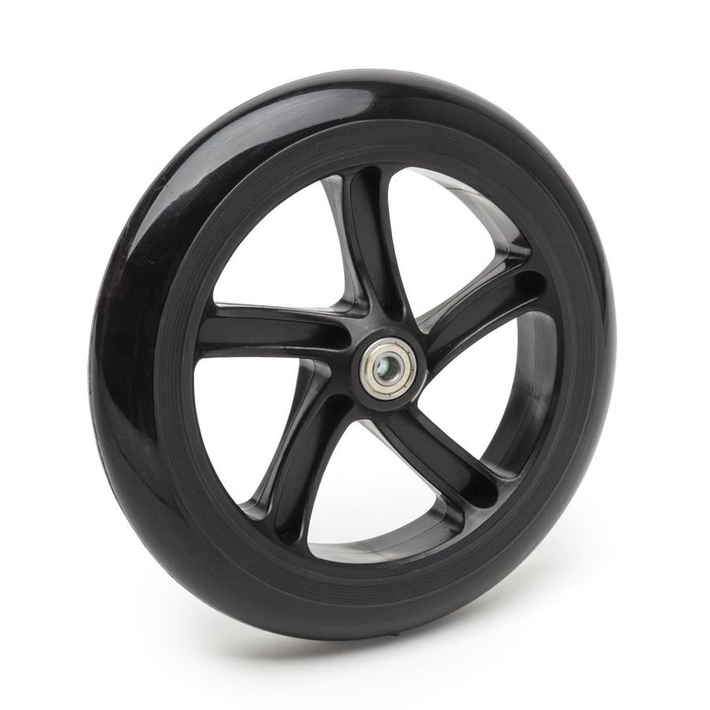
ГДЕ ЛОГИКА?

Slide 34
ГДЕ ЛОГИКА?
Ответ:
«Вертеться, как белка в колесе»

Slide 35
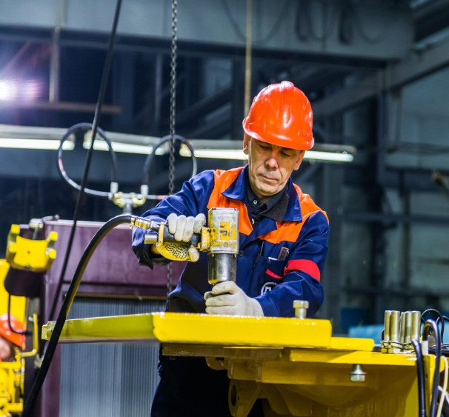
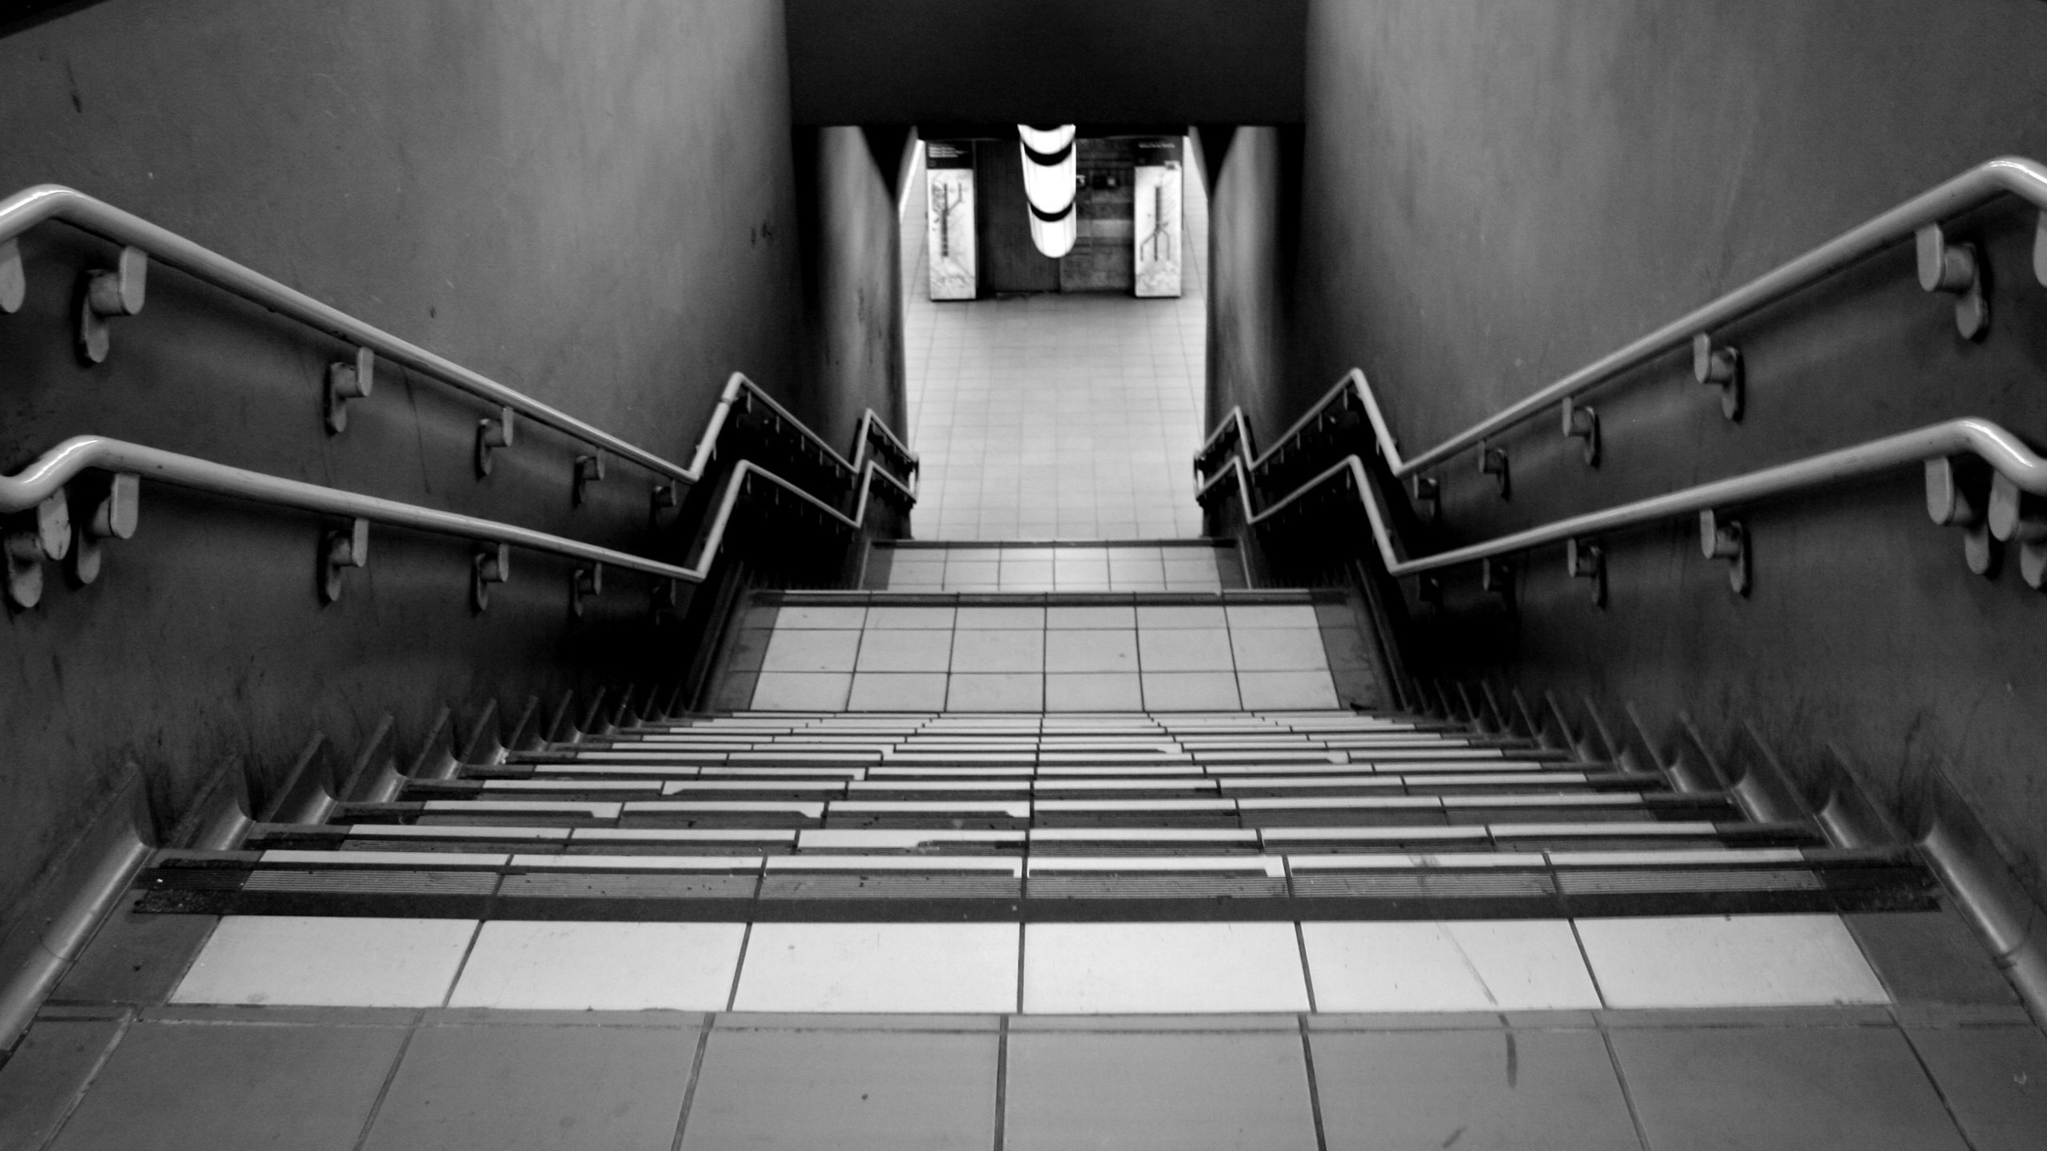
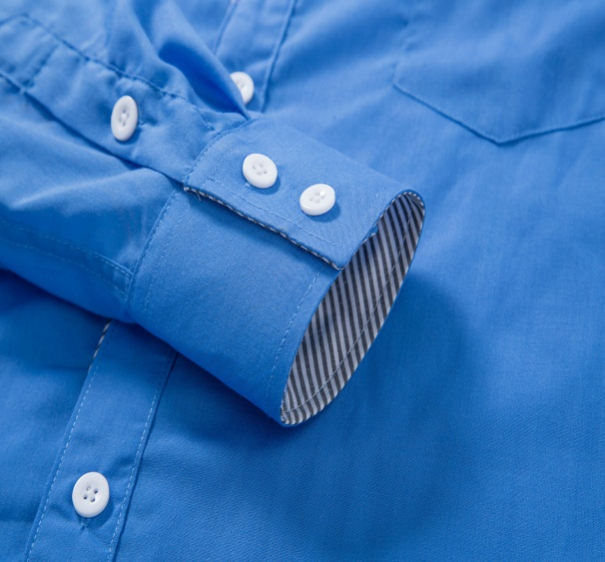
ГДЕ ЛОГИКА?

Slide 36
ГДЕ ЛОГИКА?
Ответ:
«Работать спустя рукава»

Slide 37
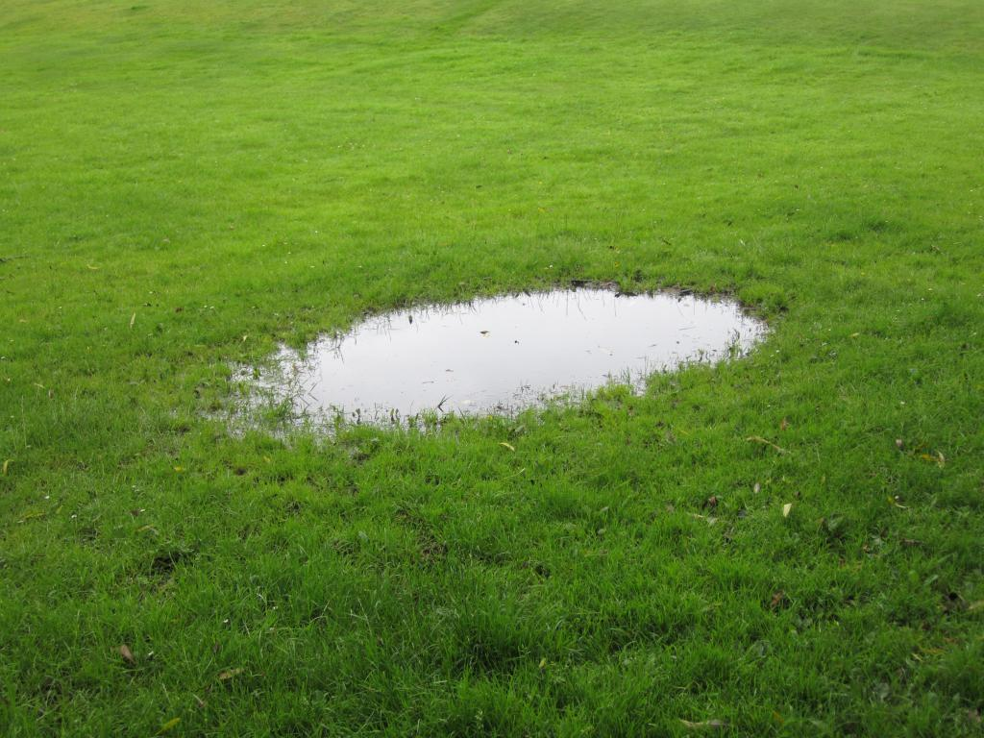
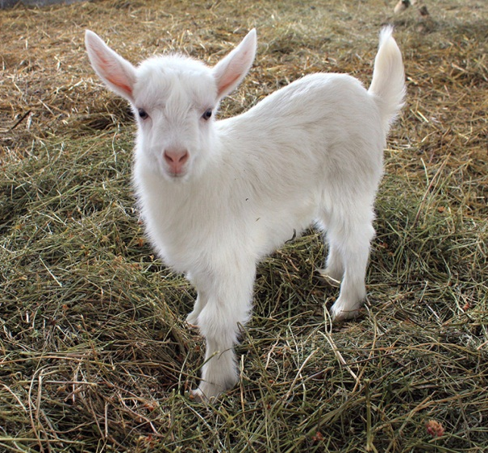
ГДЕ ЛОГИКА?

Slide 38
ГДЕ ЛОГИКА?
Ответ:
«Не пей из лужи, козлёночком станешь»

Slide 39
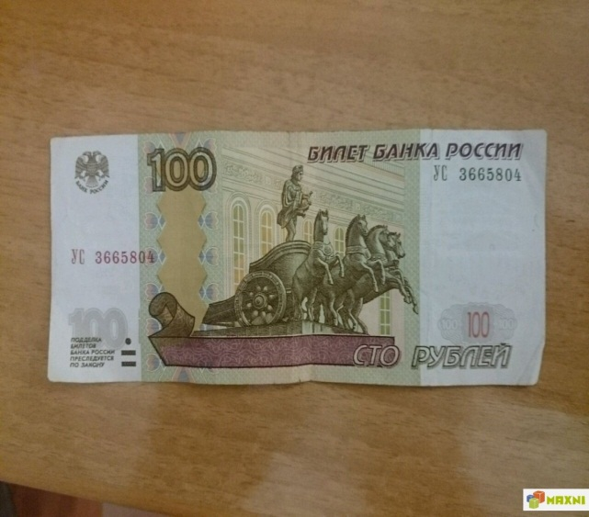
ГДЕ ЛОГИКА?

Slide 40
ГДЕ ЛОГИКА?
Ответ:
«Не имей 100 рублей, а имей 100 друзей»

Slide 41
Спасибо за игру!

